Slide 1
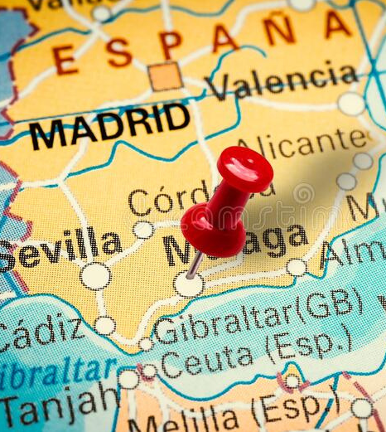
MOBILNOŚĆ MŁODYCH TECHNIKÓW Z ZSTIO - KROKIEM DO SUKCESU ZAWODOWEGO
02 PAŹDZIERNIK 2022R.,
MALAGA, HISZPANIA
Agata T., Maksymialian S., Liliana M.

Slide 2
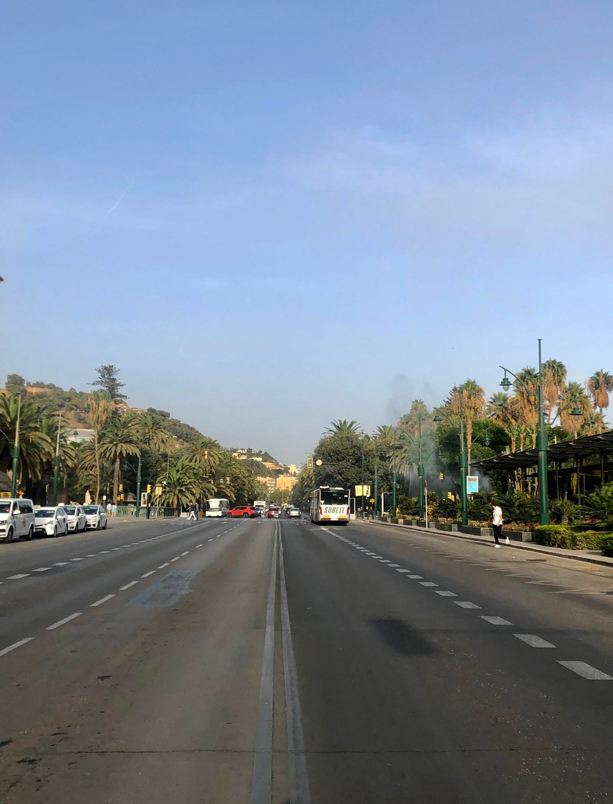
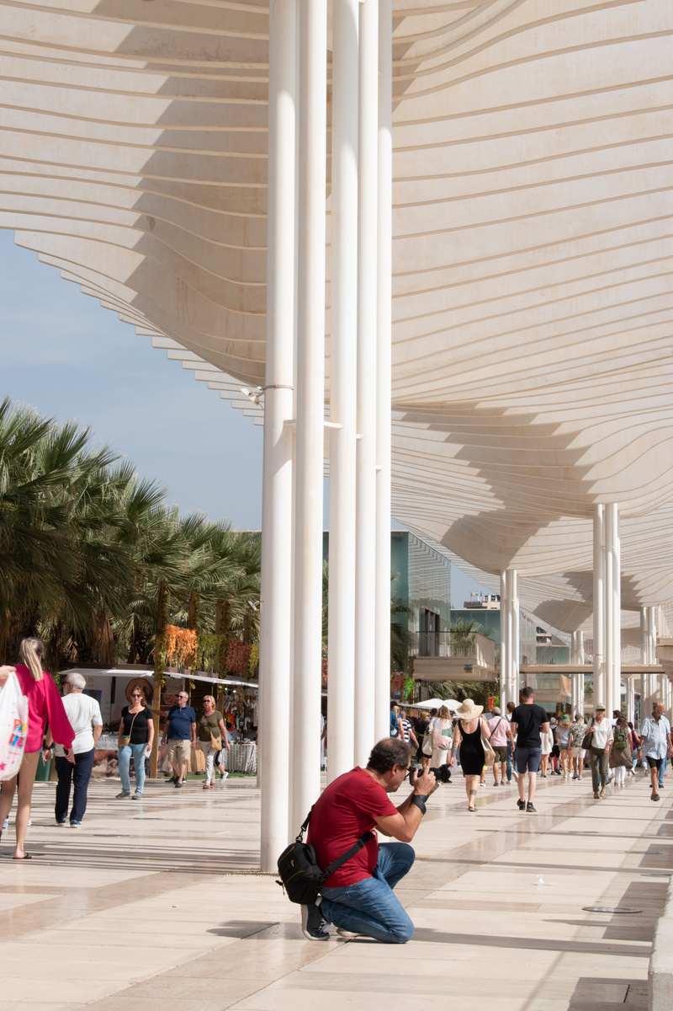
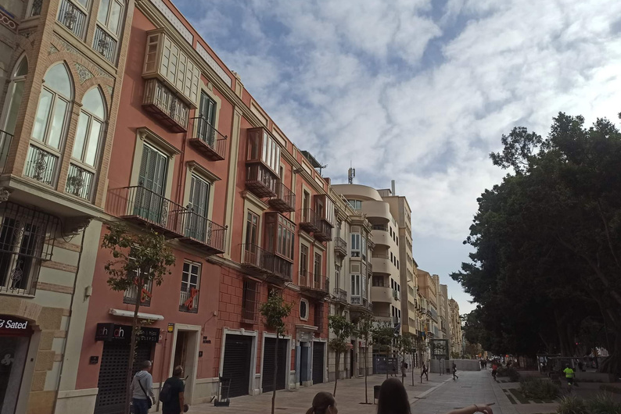
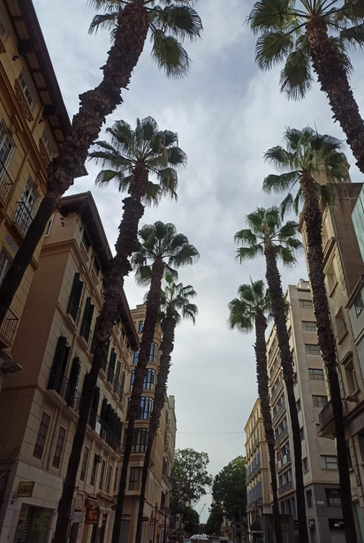
MIASTO ODBYWANIA STAŻU
Malaga- miasto w południowej Hiszpanii, w regionie Andaluzja. Szóste co do wielkości Hiszpanii z liczbą ludności na poziomie 574 654 mieszkańców. Położona nad Morzem Śródziemnym, u podnóża Gór Betyckich. Duży port handlowy i rybacki, kąpielisko na wybrzeżu Costa del Sol. Miejsce narodzin Pabla Picassa i Antonio Banderasa.

Slide 3
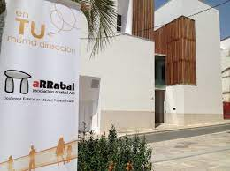
MIEJSCE PRAKTYK
Asociación Arrabal-AID
Jest to społeczne stowarzyszenie non-profit, które działa na rzecz pełnej integracji społecznej i pracowniczej osób najbardziej narażonych. Naszym zadaniem było wykonywanie zdjęć w zaprzyjaźnionych stowarzyszeniach i późniejsza realizacja projektów.

Slide 4
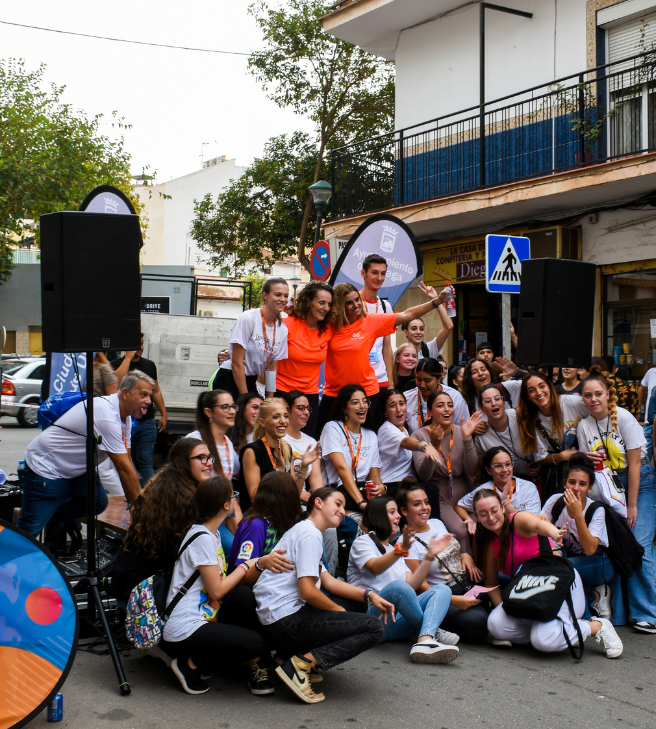
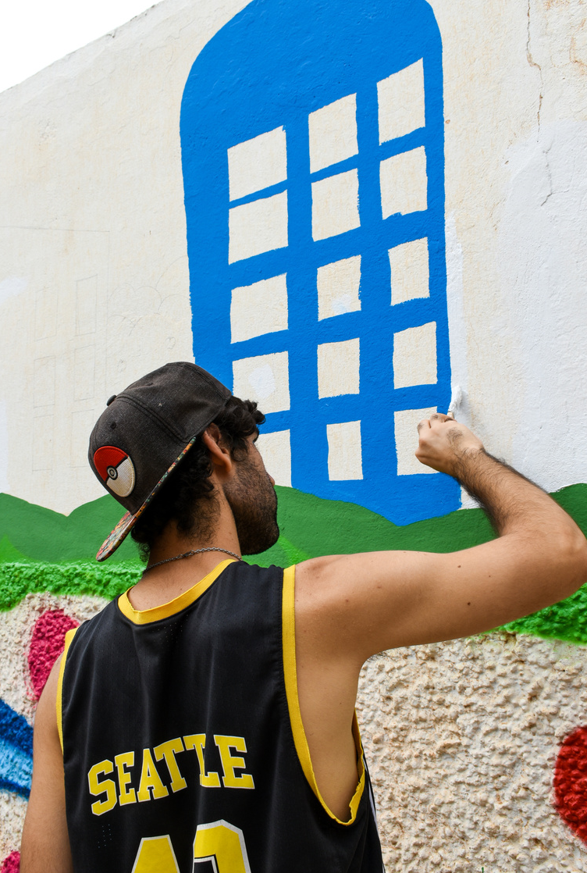
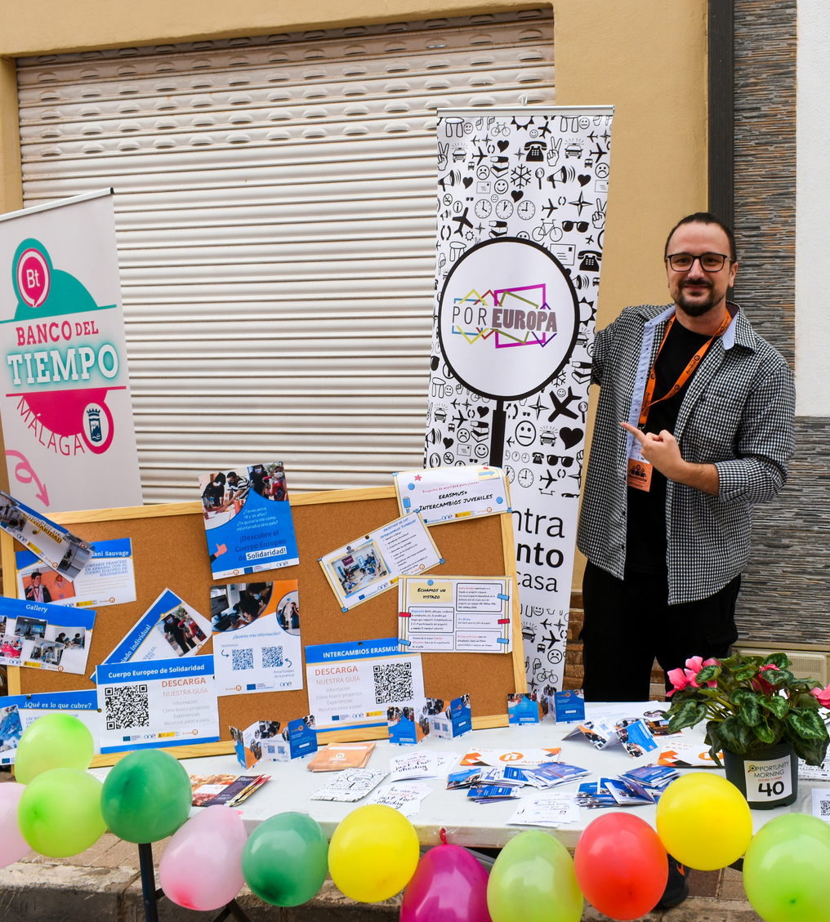
EVENT - José Tavallí street (Mangas verdes)

Slide 5
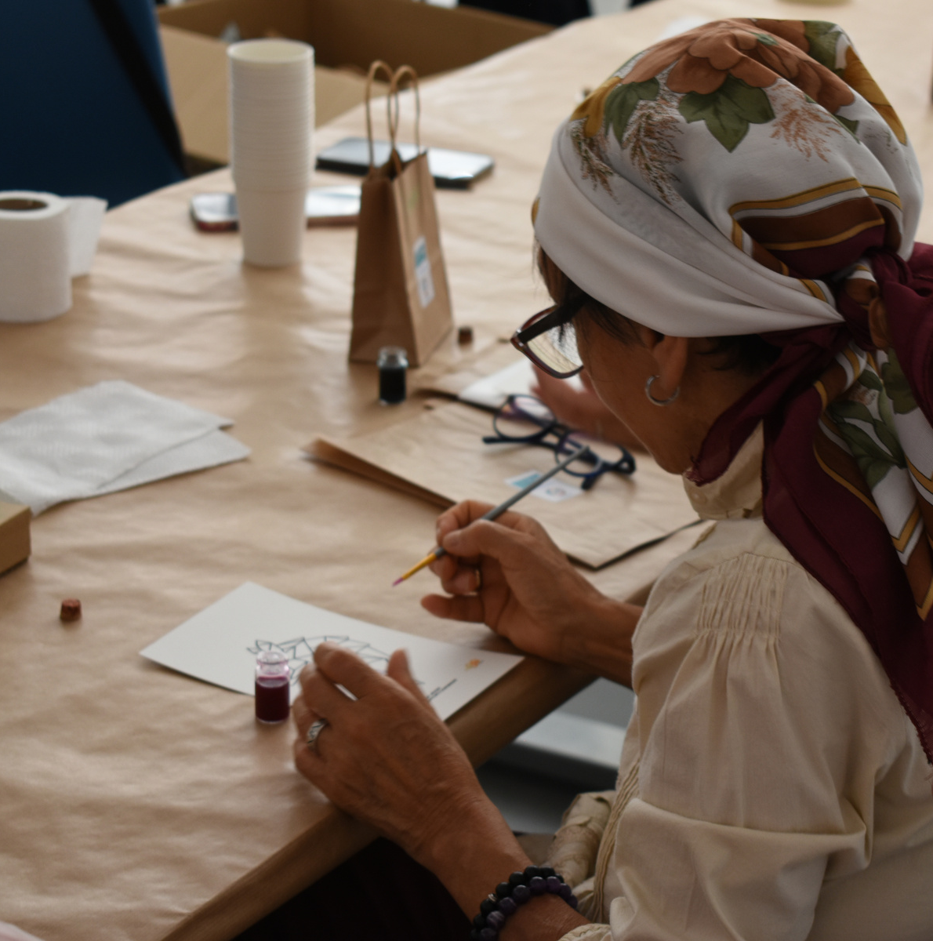
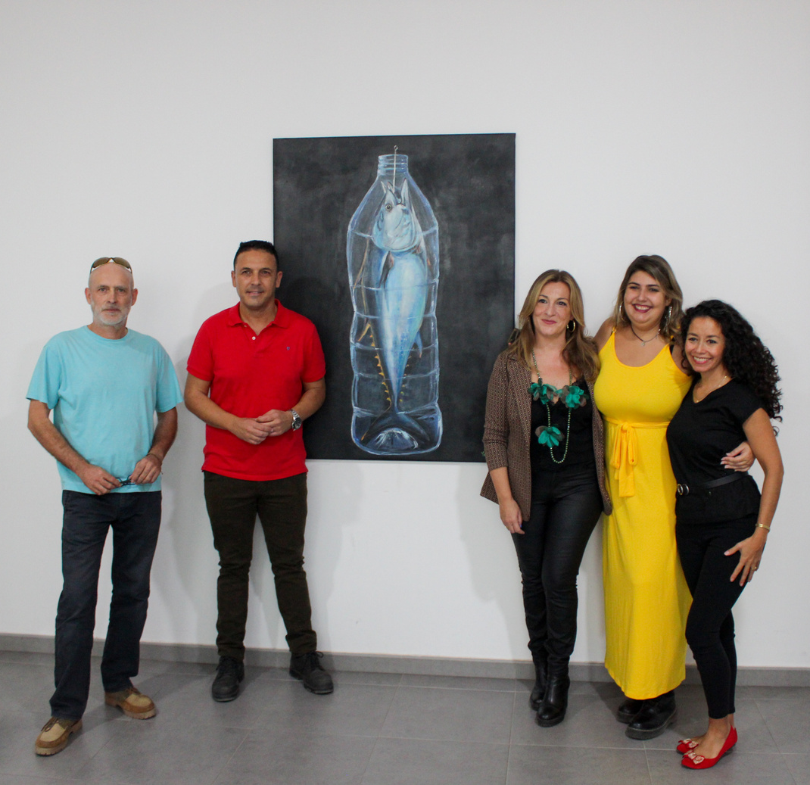
Exhibition of ART and the Sustainable Development Goals
workshop about "Paint with alcoholic tinte"
Mercado del Carmen" la Serna streer, 3, 29002 Málaga

Slide 6
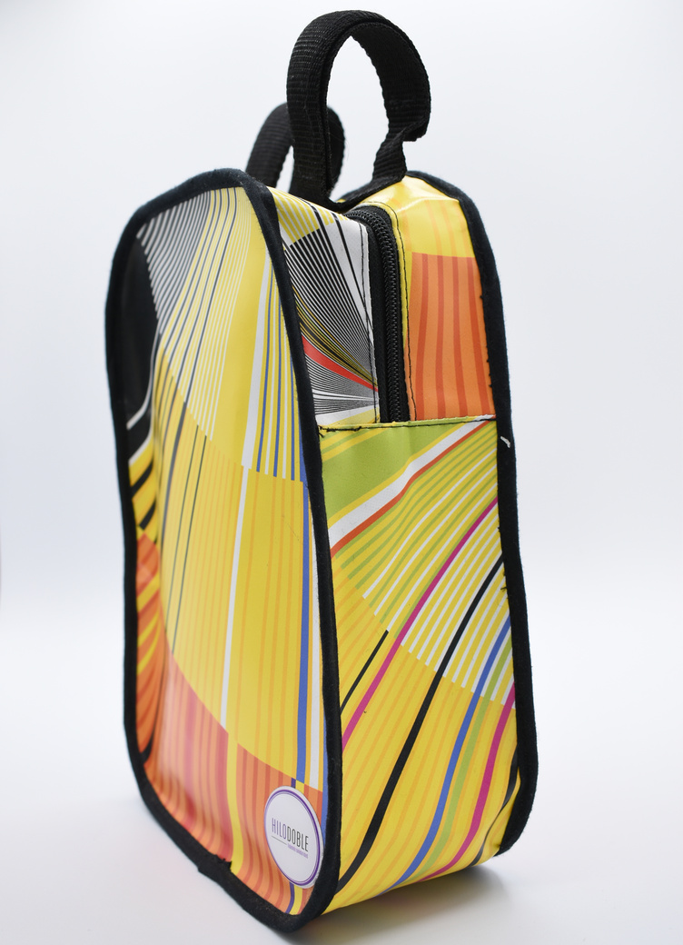
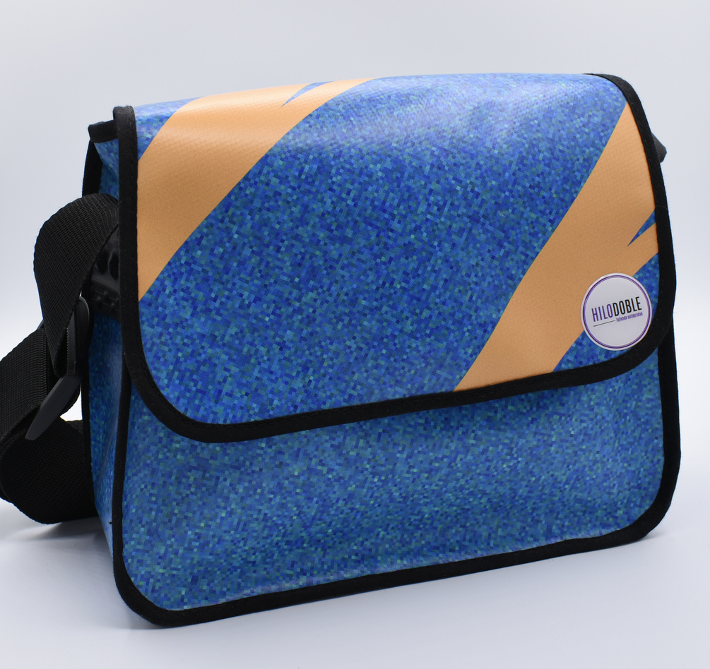
Foto. produktowe dla Hilodoble

Slide 7
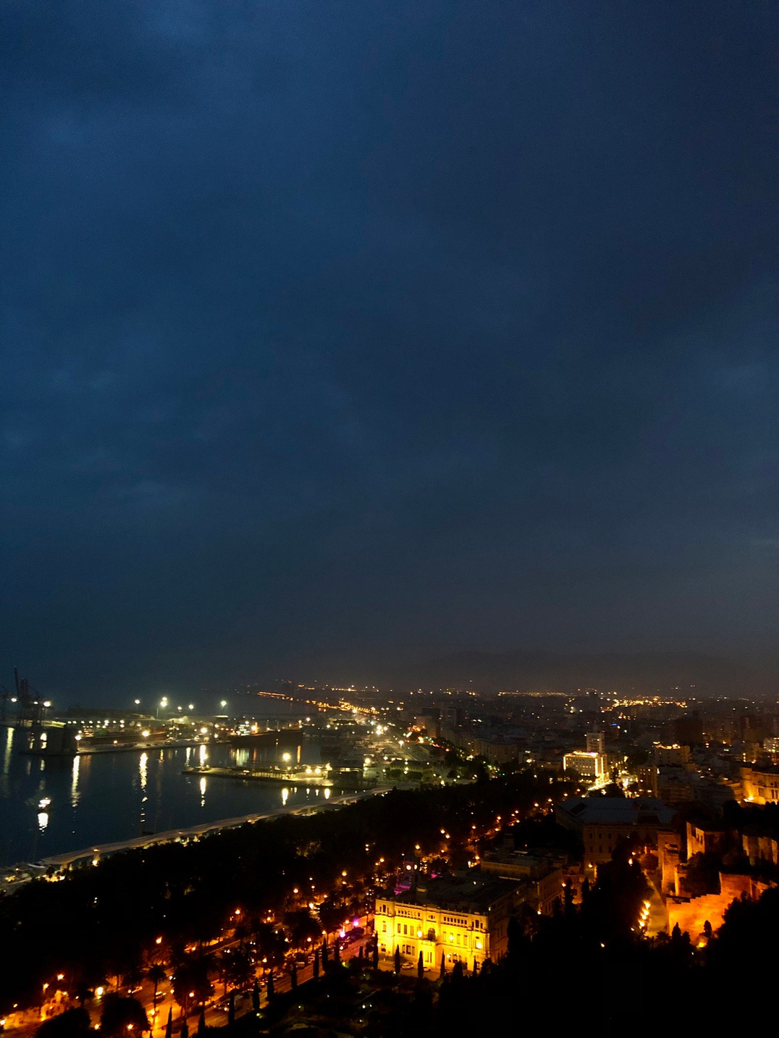
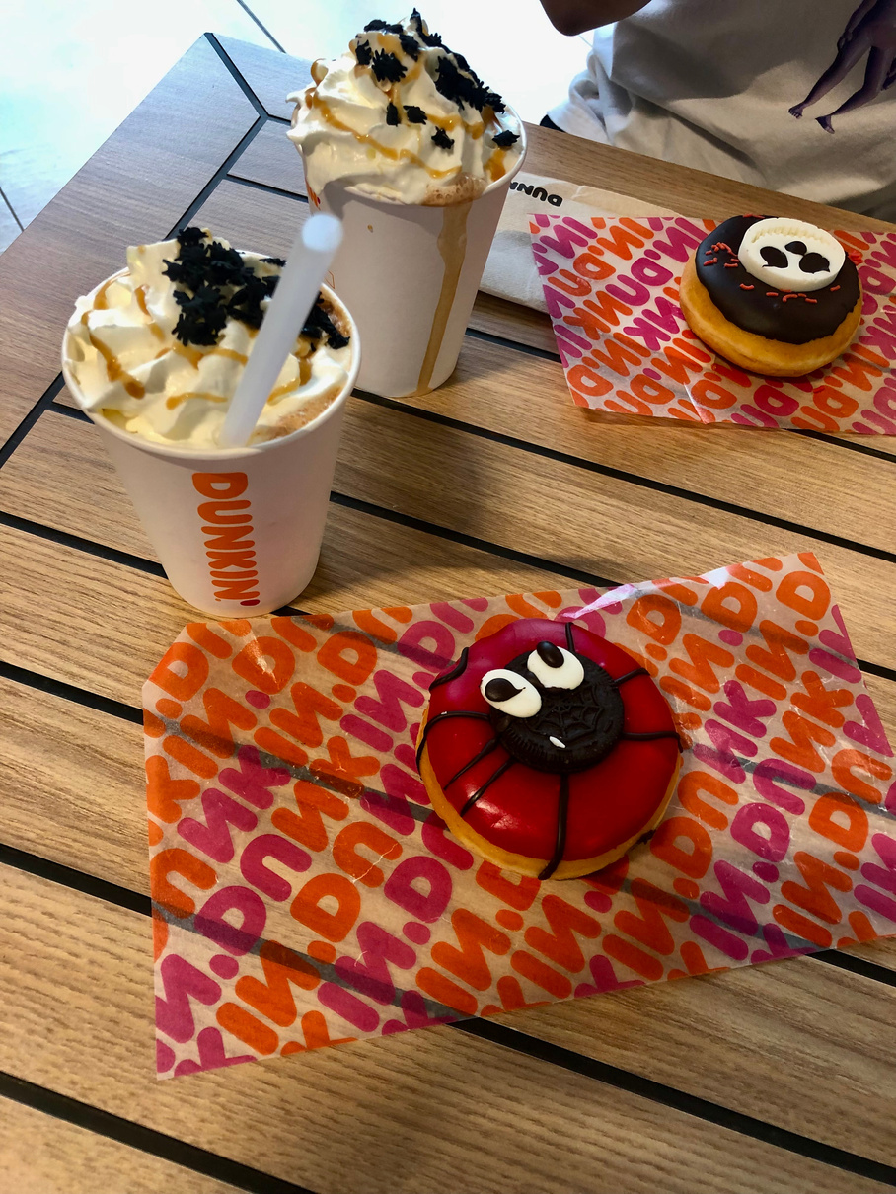
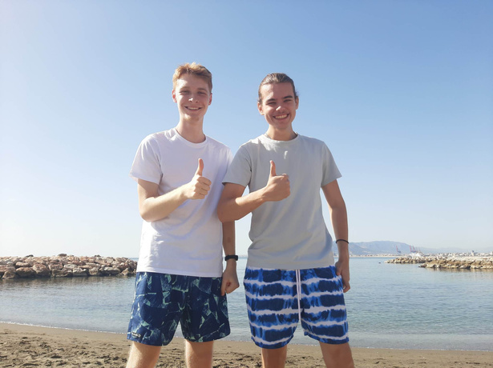
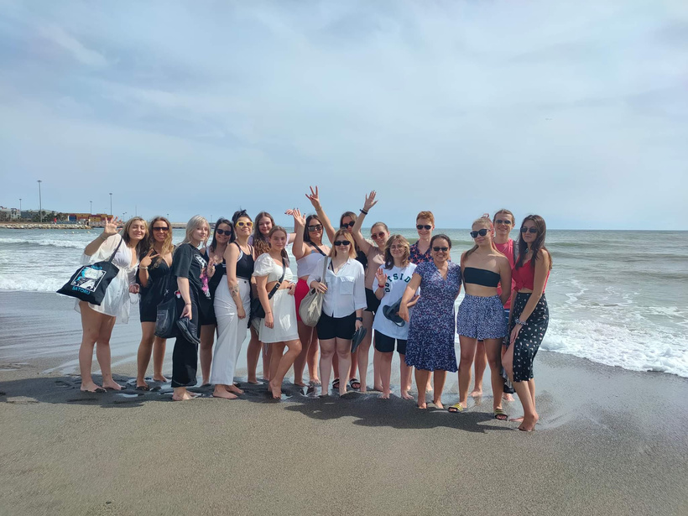
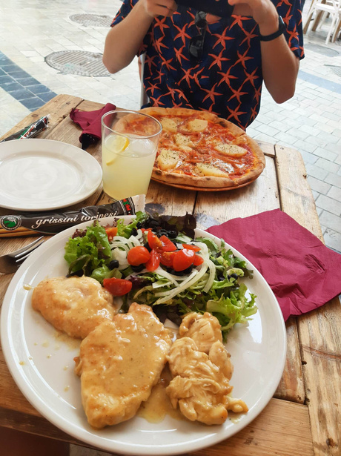
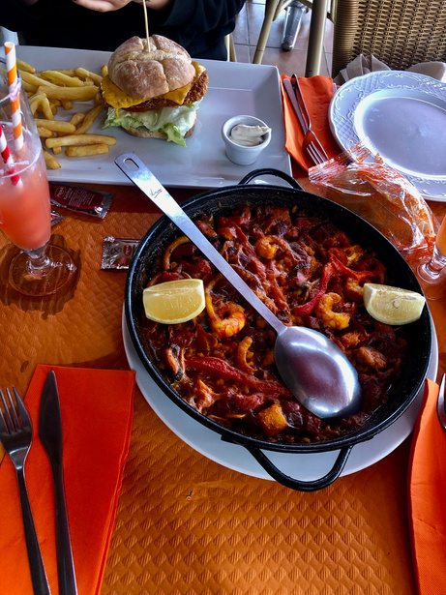
CZAS WOLNY:

Slide 8
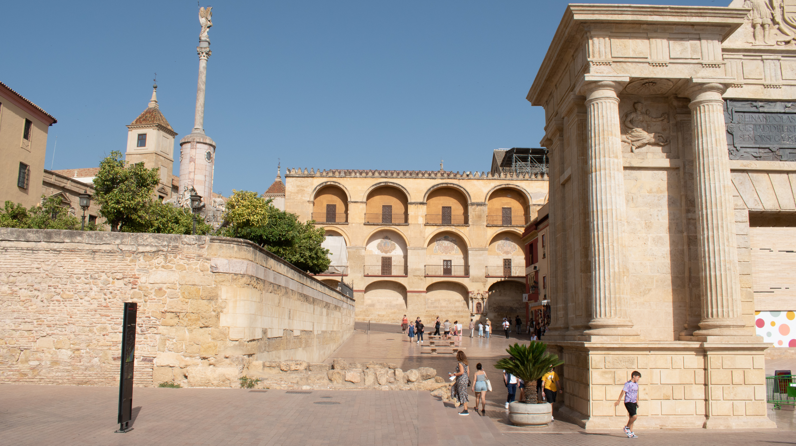
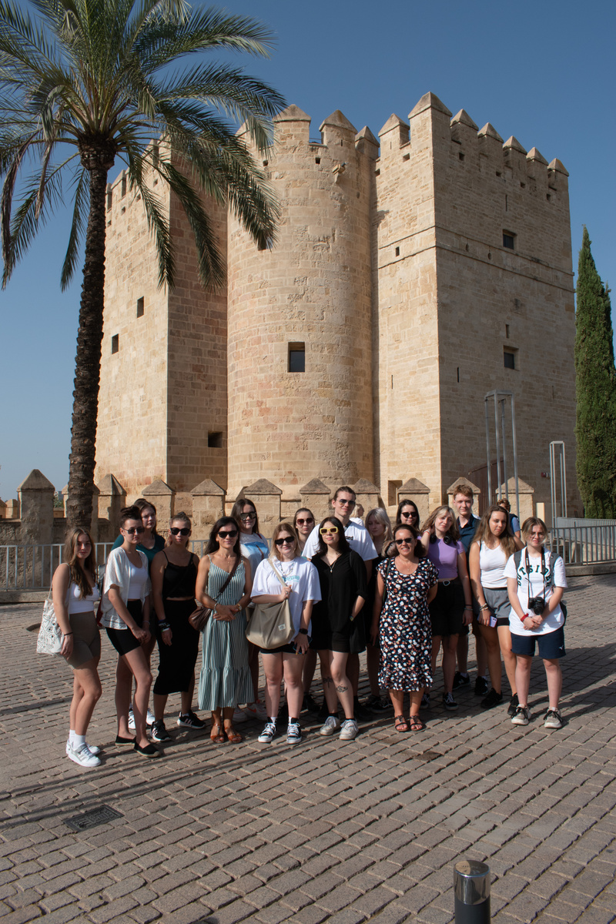
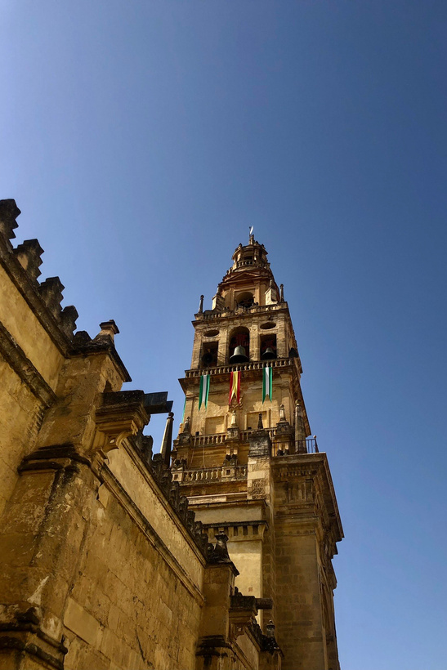
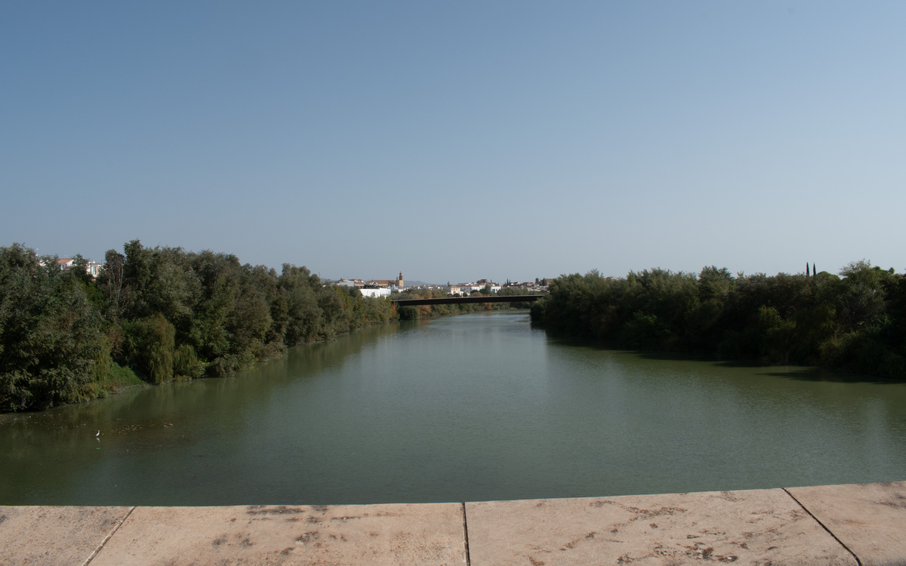
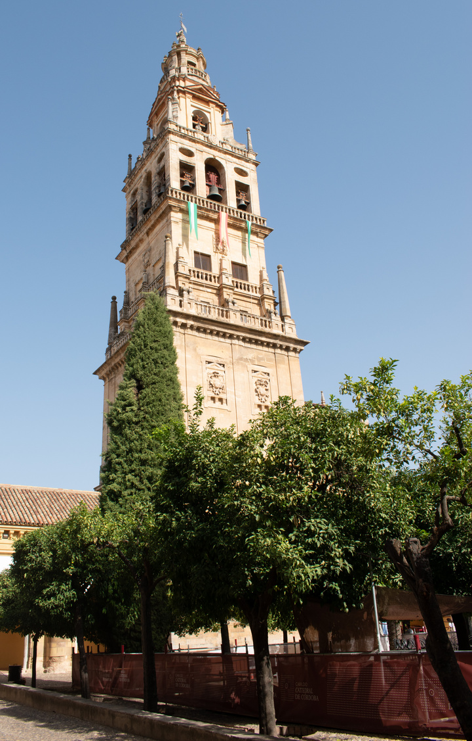
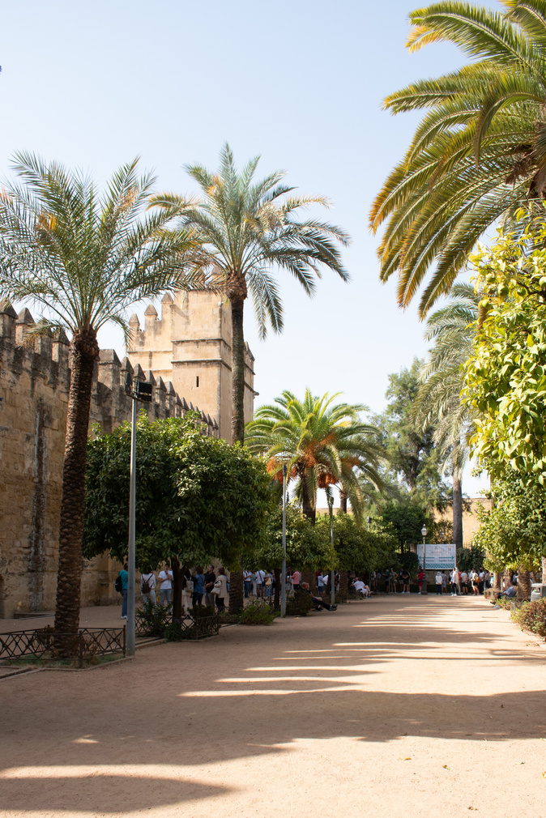
WYCIECZKA DO CORDOBY

Slide 9
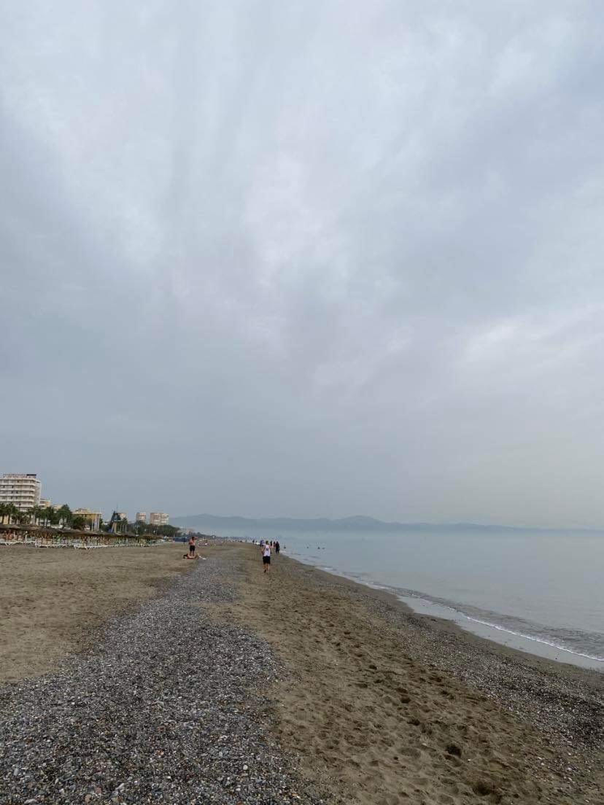
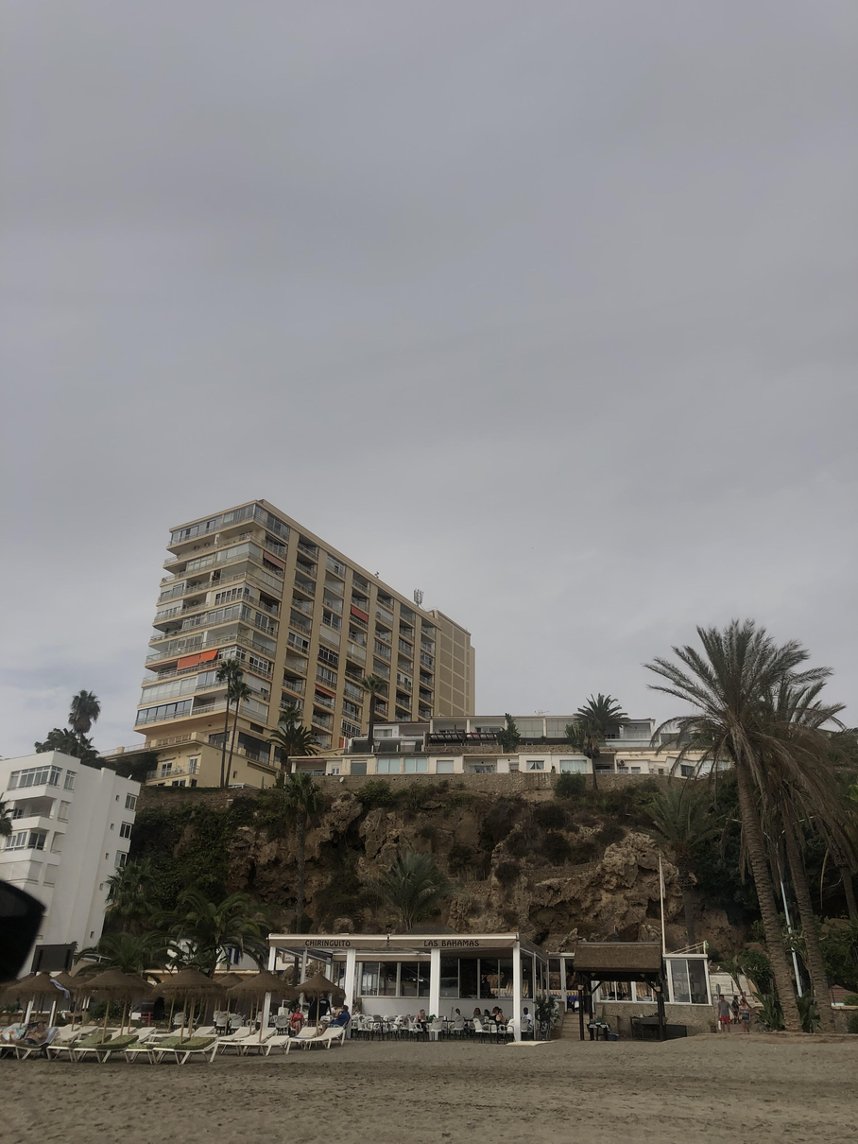
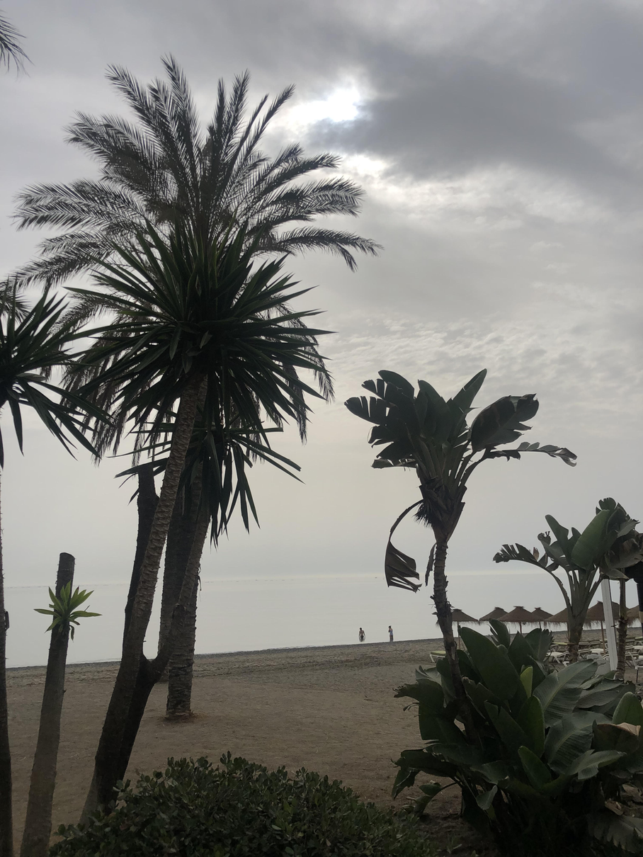
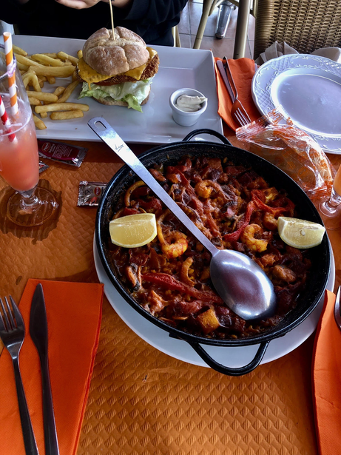
WYCIECZKA DO TORREMOLINOS

Slide 10
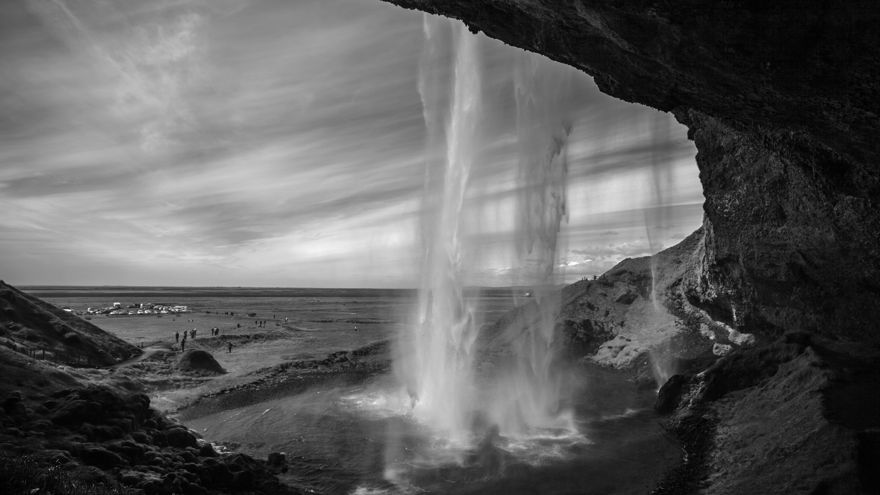
CO NAM DAŁ PROJEKT:
UDOSKONALENIE SWOICH UMIEJĘTNOŚCI
POZNANIE NOWEJ KULTURY I JĘZYKA
NAUCZENIE SIĘ SAMODZIELNOŚCI
RADZENIE SOBIE Z CODZIENNYMI OBOWIĄZKAMI
PRZEŁAMANIE BARIERY JĘZYKOWEJ

